Slide 1
التعرف على التضاريس المختلفة
اسم المعلم : نصر الدين أحمد

Slide 2
المراجعة: أجمعه شعيب | الإعداد : أ. نصر الدين أحمد | التعرف على التضاريس المختلفة رقم الهدف : (1830 ) | الهدف
الفئة العمرية: 10-11 | مستوى الشدة : البسيطة | فئة الإعاقة : الاعاقة الذهنية | بيانات الهدف
قصة الدرس في ذات يوم كانت هند تجلس مع أمها في حديقة البيت قالت هند : باأمي . قالت الأم : نعم يا هند . قالت هند : اريد أن أعرف معني كلمة ( التضاريس ) . قالت الأم : معني التضاريس . هي الأجزاء غير المنتظمة والمتباينة في الارتفاع والانحدار للمعالم الطبيعية لسطح الأرض وهي تنقسم إلى السهول: الهضاب: التلال: الجبال قالت الأم : وسوف ابين لك يا هند في هذا الدرس معني التضاريس بالتفصيل فتابعي و أفهمي قالت هند : شكر يا أمي على هذة المعلومات الرائعة . |  |  | كتاب الطالب

Slide 3
الحصة الدراسية: الهدف الرئيسي : التعرف على التضاريس المختلفة أهداف أخرى: عرض المعلم فديو تعليمي عن الدرس التعرف على التضاريس المختلفة . يعمل المعلم نمازج للتضاريس مع الطلاب . يكتب المعلم الكلمات المهمة ويقوم الطلاب بنسخها أن يربط الطالب الكلمة بالصورة . أن يستطيع الطالب التعرف على انواع التضاريس المختلفة أن يستطيع الطالب نطق أنواع الاتضاريس بطريقة صحيحة و يقوم المعلم بتصحيح مخارج الحروف . طرح سؤال"ماذا تعلمنا اليوم؟. يعمل المعلم نشاط للطلاب لعرض اعمالهم تشجيع الطلاب على لوحة التعزيز . النشاط الرياضي : يعمل المعلم مسابقة بين من يستطيع لصق صور أنواع التضاريس داخل ايطار على السبورة . النشاط الفني: تقسيم الطلاب إلى مجموعتين في رسم ( انواع التضاريس ( . تشكيل كلمات الدرس بالمعجون أو أي نشاط مناسب . النشاط الموسيقى: الاستماع الطلاب للاغاني الحفاظ على البيئة . | دليل للمعلم
أن يحل الطالب تدريبات المعلم .. أن يجمع الطالب صور عن التضاريس المختلفة | الواجب المنزلي
تدريب المعلم الطلاب البحث عن موضوع الدرس من خلال محرك البحث . | تمارين الكترونية
متوسط : أن يشير الطالب إلى كلمات الدرس عند السؤال جيد: أن يستطيع الطالب أن يعرف انواع التضاريس مرتفع :أن يتمكن الطالب من التميز بين أنوع التضاريس و يكتبها ( . | التقييم

Slide 4
التعرف على التضاريس المختلفة | الهدف
انشطه مهارية | المكونات
الأنشطة الصفية عرض فيديو تعليمي عن (التعرف على التضاريس المختلفة ) أن يعمل المعلم مسابقة بين الطلاب لتشيجع الطلاب . يعرض المعلم اعمال الطلاب خارج الصف في لوحة للنشاط . يقوم العلم بعمل اذاعة صباحية عن التعرف على التضاريس المختلفة . 5- يقوم المعلم بتدريب احد الطلاب بشرح جزء من الدرس للطلاب .

Slide 5
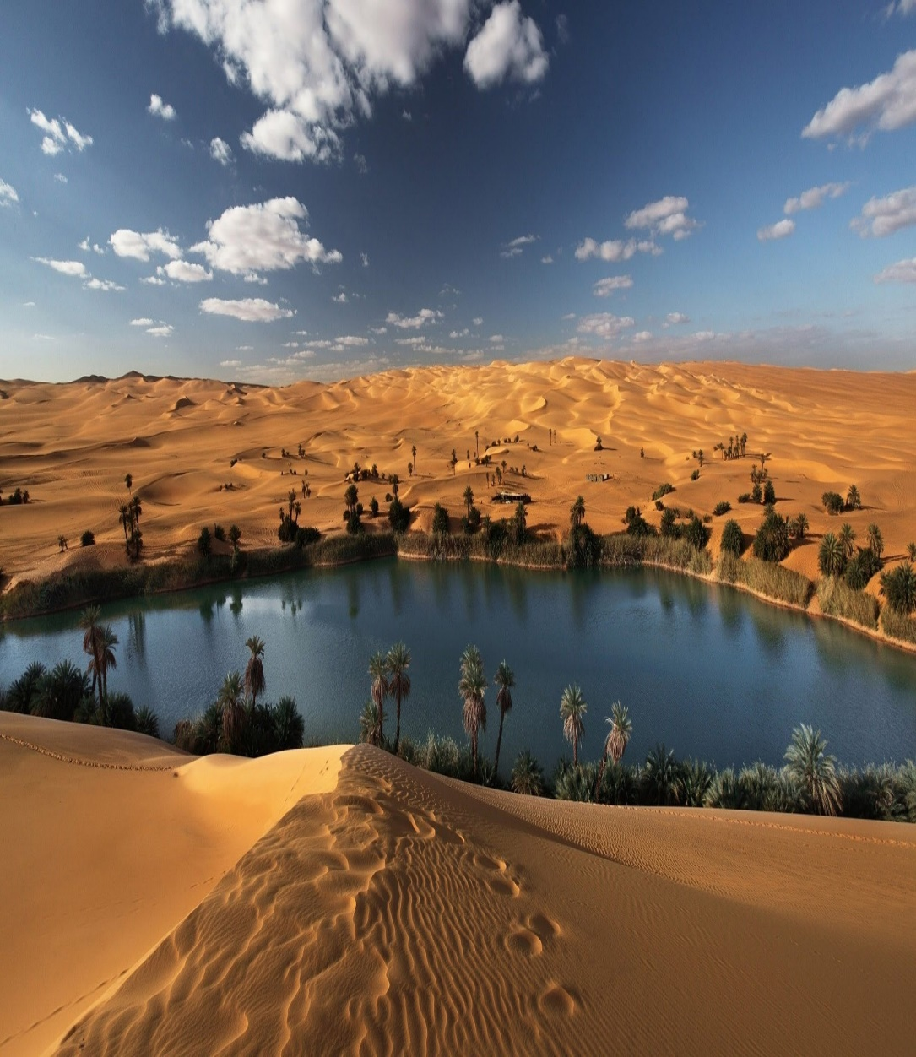
التعرف على التضاريس ( المختلفة(
مراعاة النقاط التالية في عملية التدريس
التفاعل و التعزيز
الانتقال من مرحلة إلى أخر في الدرس بناء على استجابة الطالب
أعطاء الفرصة الكاملة للطالب للتفكير و تكرار المحاولة
التنوع في استراتيجيات التعلم لتحقيق الهدف المنشود .

Slide 6
تضاريس الوطن العربي

Slide 7
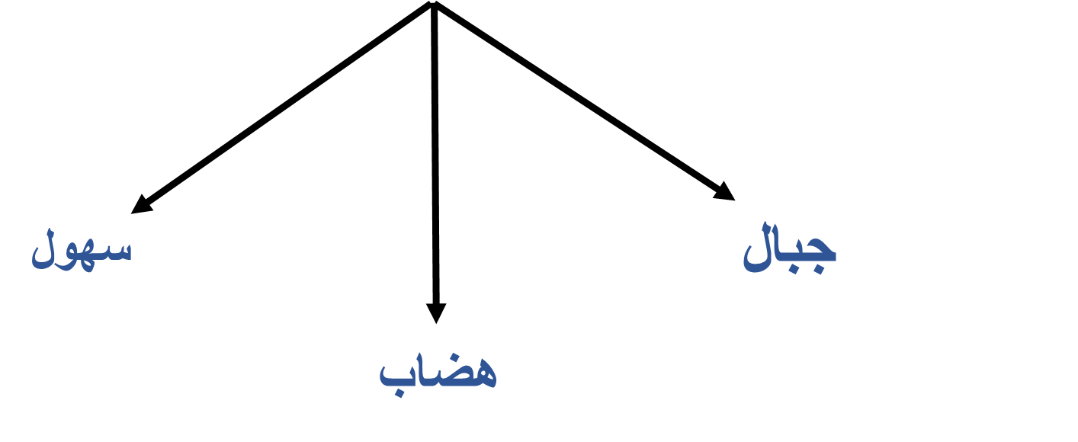
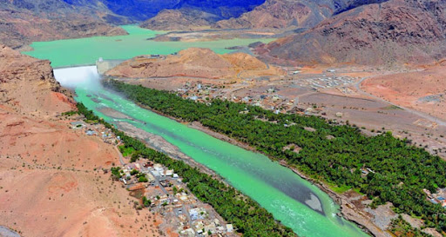
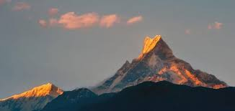
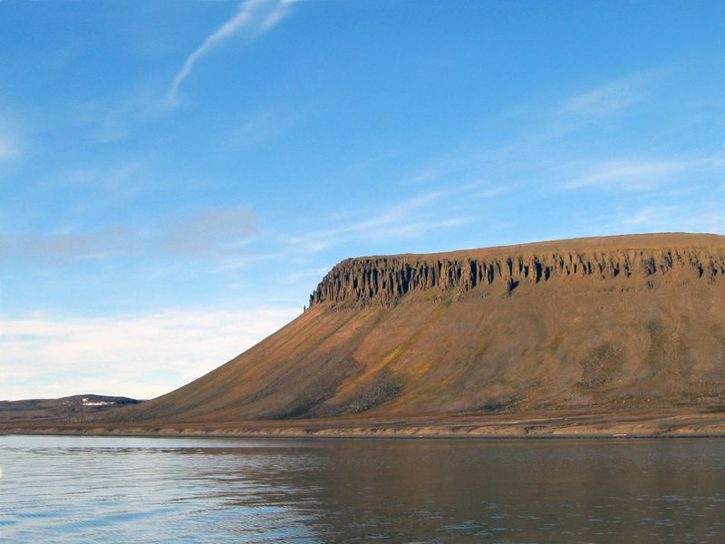

Slide 8
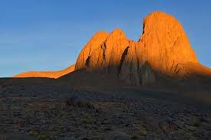

Slide 9
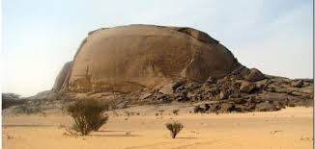

Slide 10
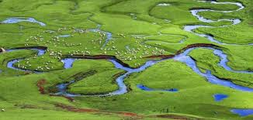
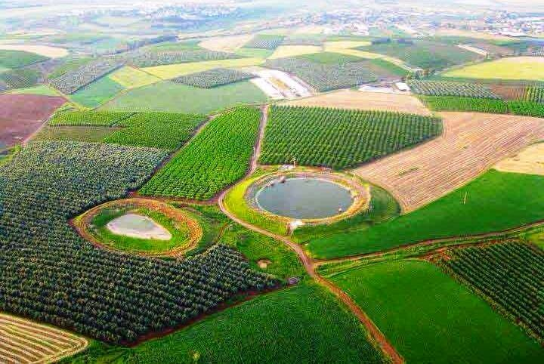
أنواع السهول

Slide 11
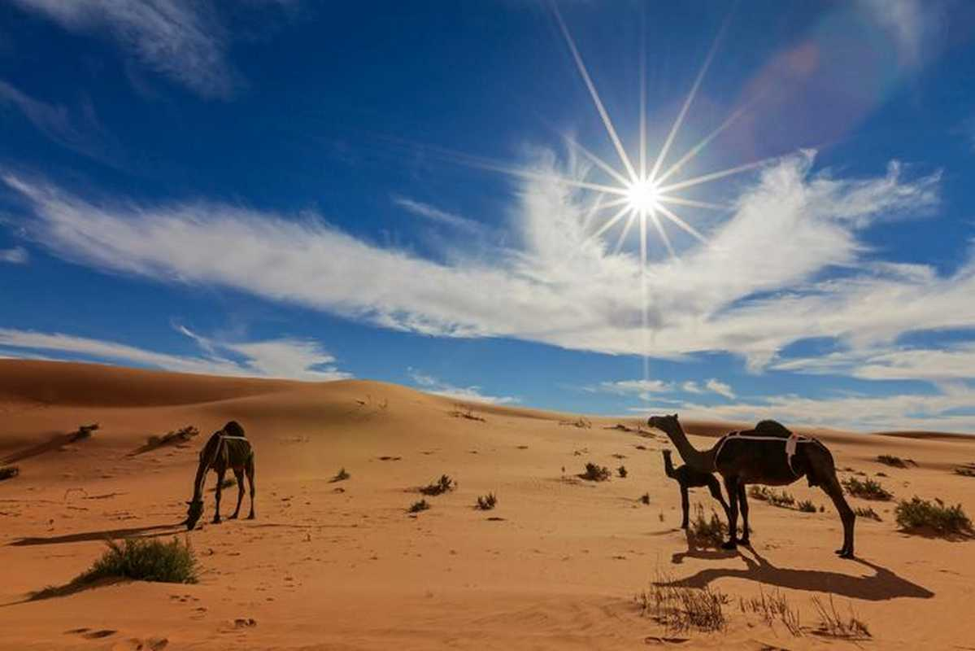
https://www.youtube.com/watch?v=v3ChKCeqlQQ
https://www.youtube.com/watch?v=bESZrzg8XTk
فيديو تعليمي / ماذا تعني التضاريس
فيديو تعليمي / تضاريس العالم

Slide 12
نهاية الدرس

